Slide 1

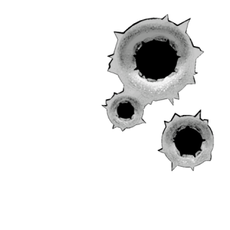

PhD: FABIO MARTINEZ

Slide 2
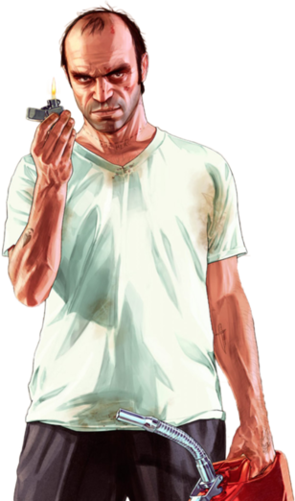
PRESENTADO POR
CAMILO SANMIGUEL
JUAN ARANGO
Inteligencia Artificial 2
CHRISTIAN CAMACHO

Slide 3

PERSONAJES
CAMILO SANMIGUEL
JUAN ARANGO
Inteligencia Artificial 2
CHRISTIAN CAMACHO

Slide 4
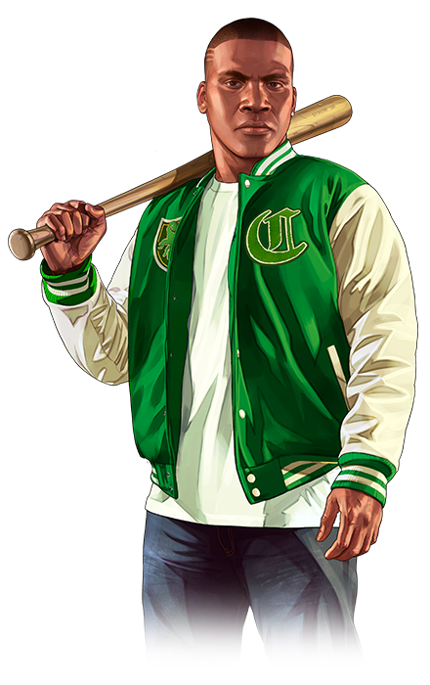
PERSONAJES
CAMILO SANMIGUEL
JUAN ARANGO
Inteligencia Artificial 2
CHRISTIAN CAMACHO

Slide 5

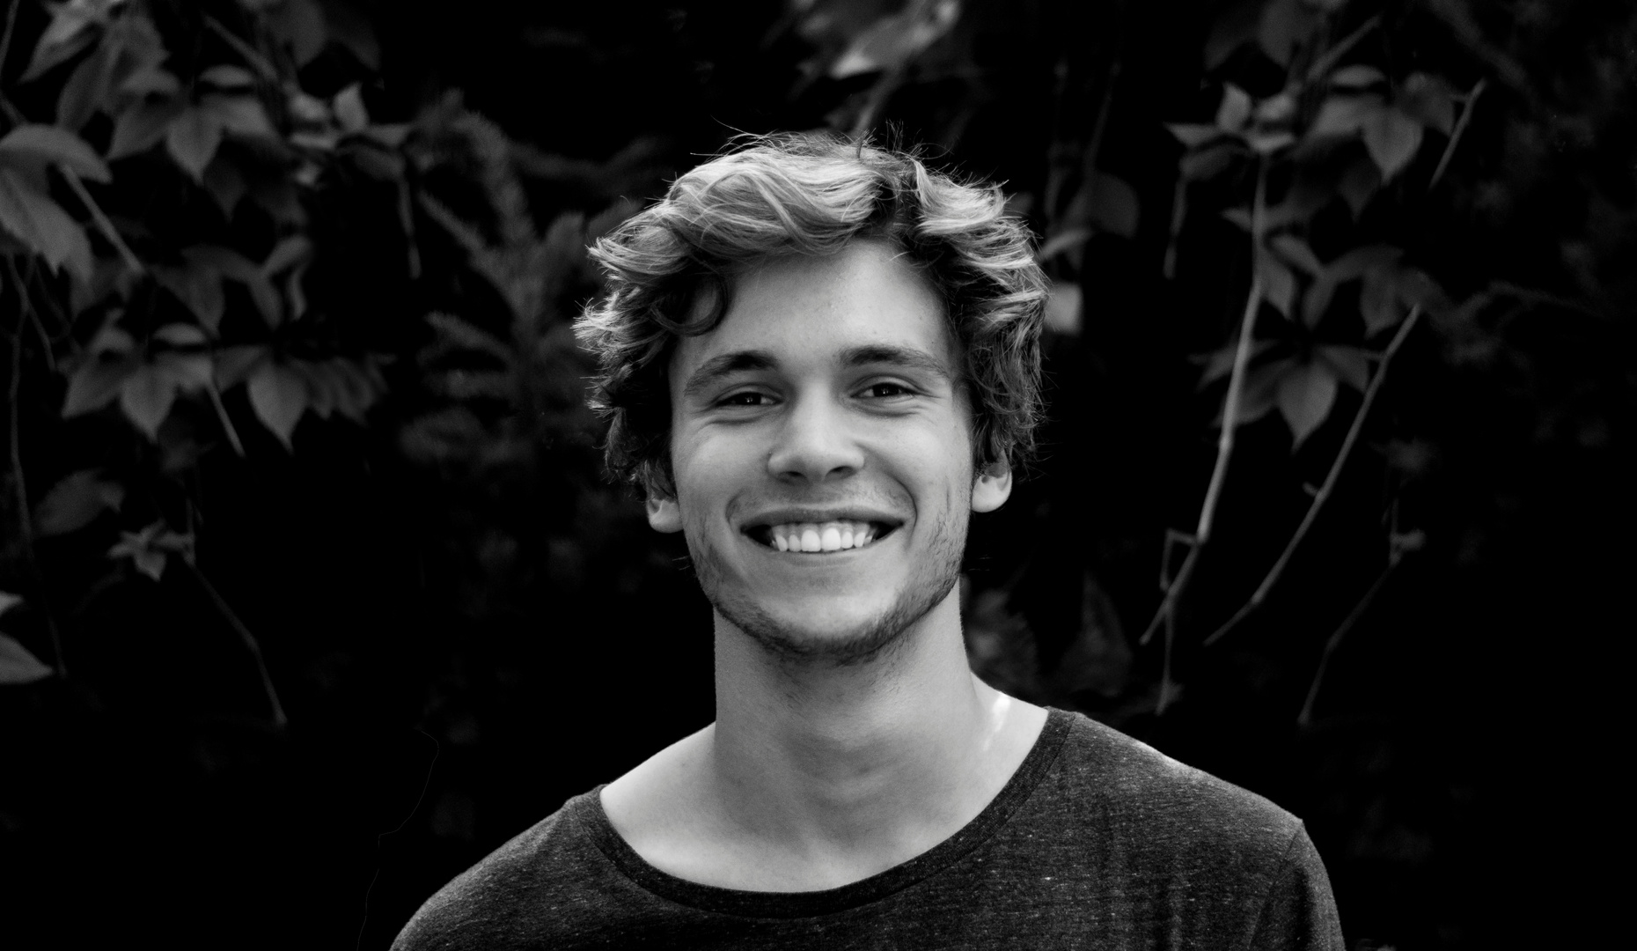
MORGAN FINLEY
Tech writer and gamer
Background
Morgan writes for a tech blog and runs a personal gaming channel.
Game Streaming Experience
Morgan has been running her channel for three years and has over 100K subscribers.

Slide 6
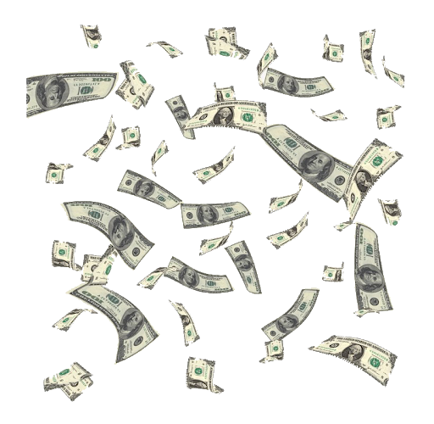
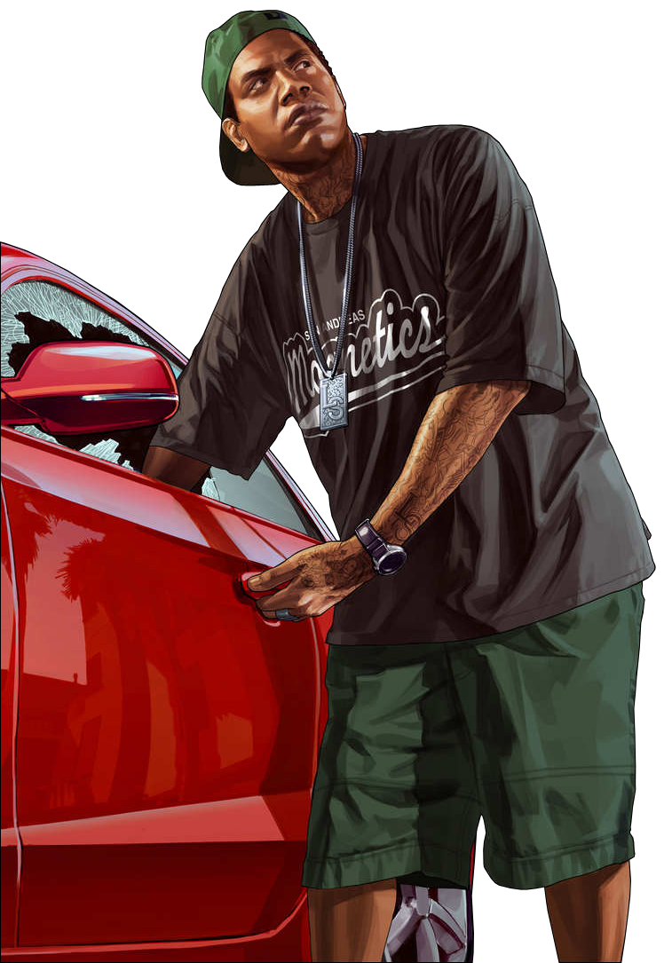

INTRODUCCIÓN
Una de las aplicaciones más llamativas del deep learning es el desarrollo de vehículos autónomos.
MOTIVACIÓN

Slide 7
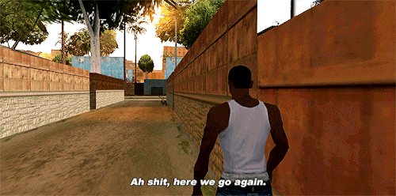
MARCO TEÓRICO
¿CÓMO PERCIBEN EL ENTORNO ESTOS VEHÍCULOS?
SENSORES
CÁMARAS
GPS
RADARES
VELOCÍMETRO
SOFTWARE

Slide 8

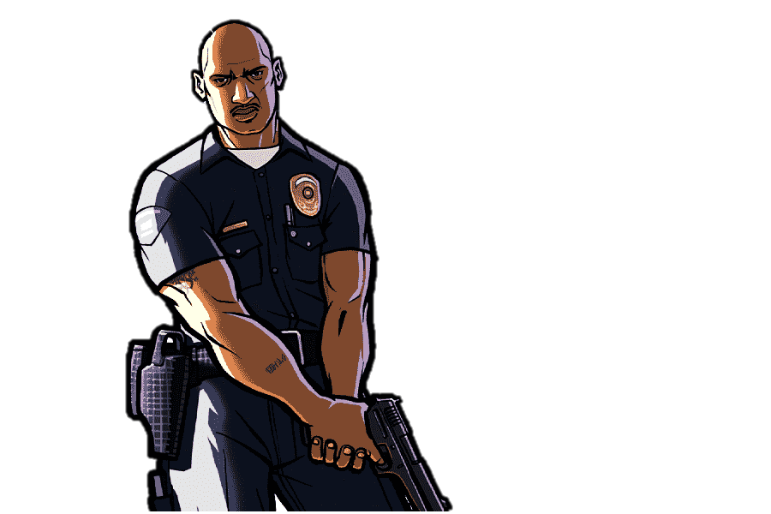
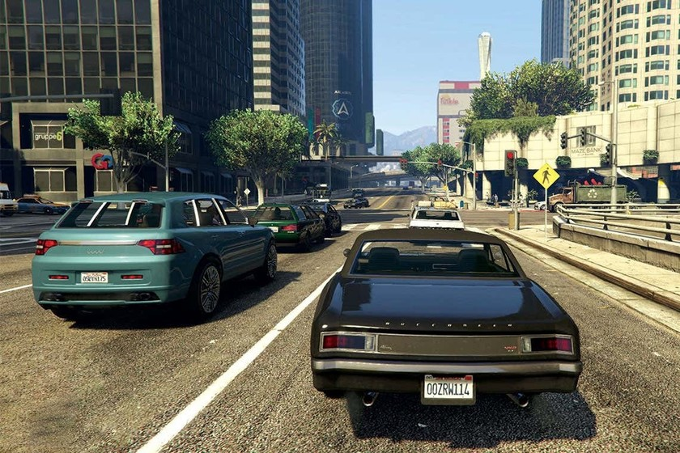
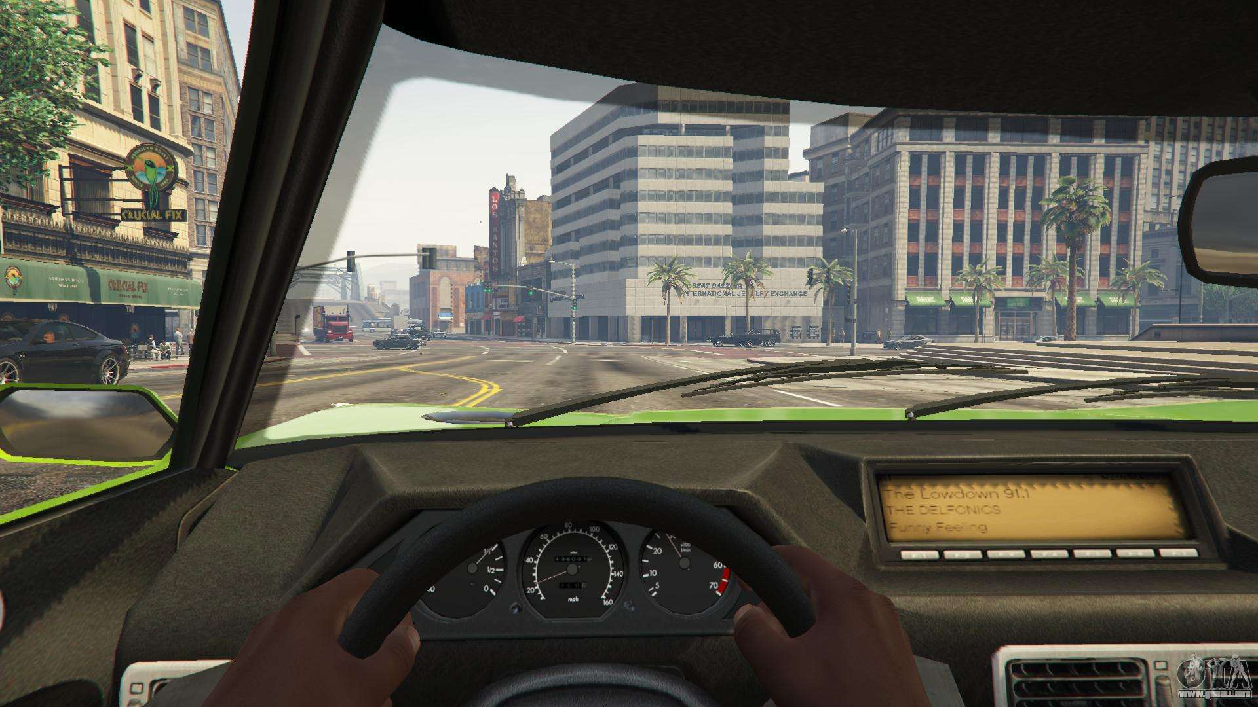
RECOPILACIÓN DE DATOS
Se toma una imagen (DATA) y la tecla (LABEL) pulsada.
METODOLOGÍA
ANÁLISIS DE DATOS
Se identificó la cantidad de teclas pulsadas
A, S, D, W, WA, WD
PROCESAMIENTO DE LOS DATOS
Se dividen los datos en Train (80%), Test (20%), se generaron baches que se le pasan a la CNN

Slide 9
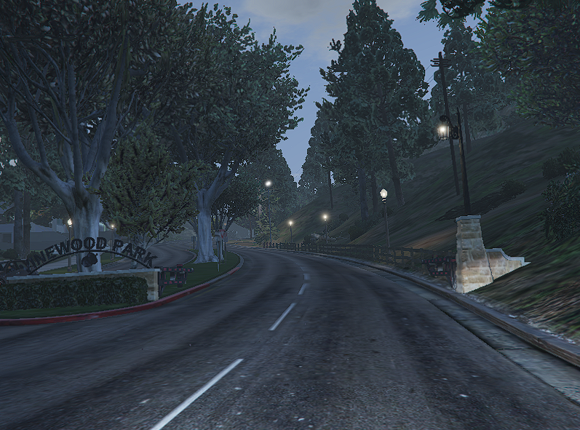
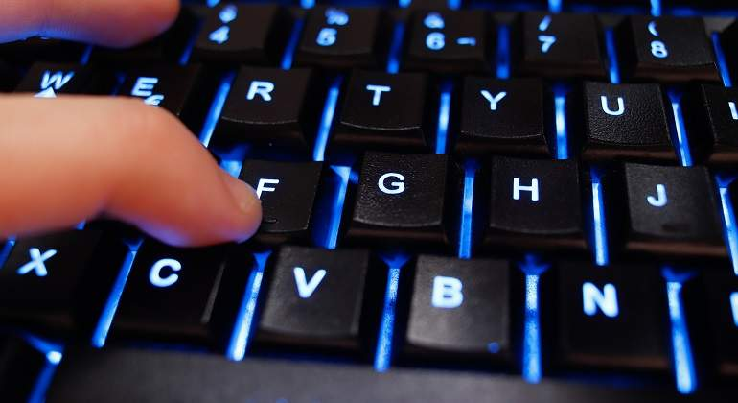
DATASET
.NPY File

Slide 10
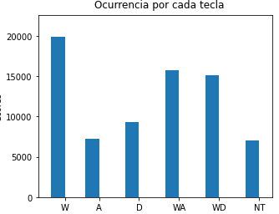
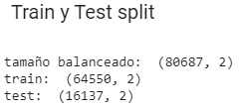
PROCESAMIENTO

Slide 11
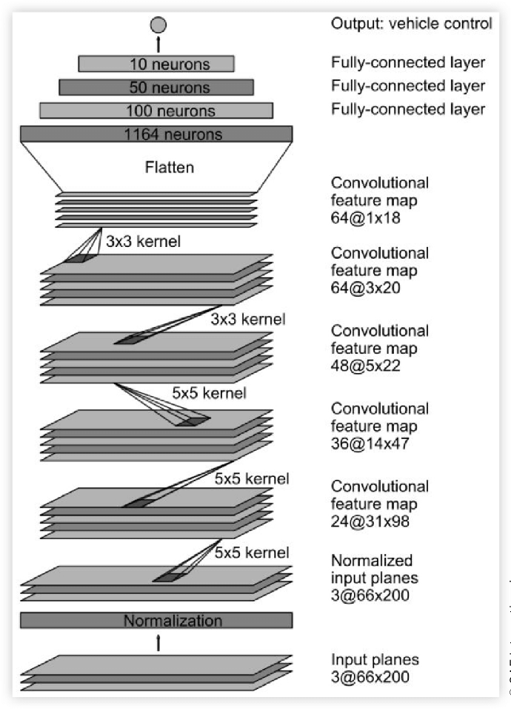
ARQUITECTURA
NVIDIA PilotNet

Slide 12

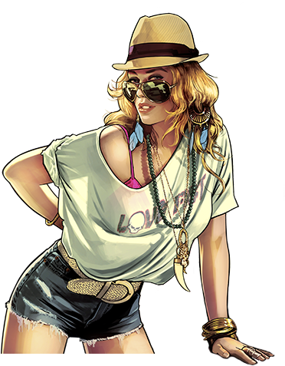
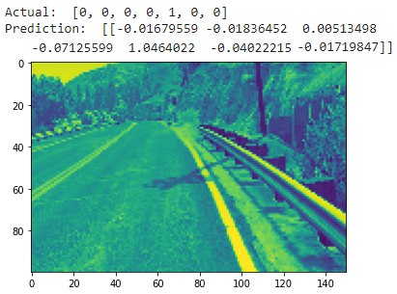
RESULTADOS
Evaluando el modelo se obtuvo:

Slide 13
DEMOSTRACIÓN

Slide 14
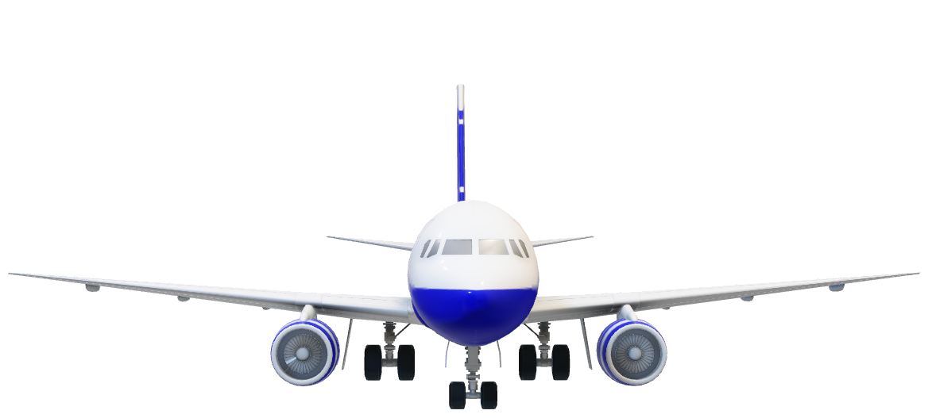
MEJORAS A FUTURO
Capturar mayor cantidad de datos
Aumentar artificialmente el dataset (Data Augmentation)
Probar el uso de joystick virtual
(Que simule volante y acelerador)
Usar CNN + RNN/LSTM

Slide 15
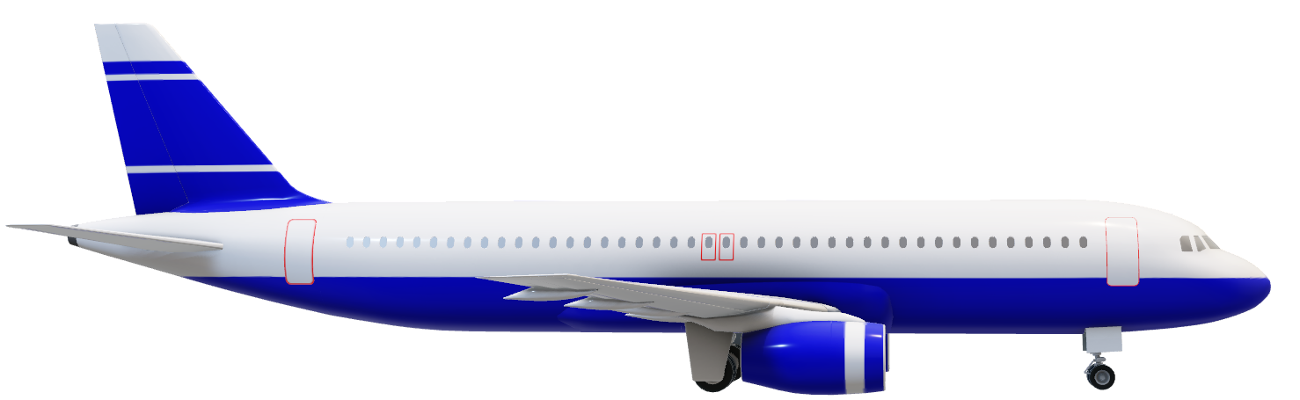
MEJORAS A FUTURO
Capturar mayor cantidad de datos
Aumentar artificialmente el dataset (Data Augmentation)
Probar el uso de joystick virtual
(Que simule volante y acelerador)
Usar CNN + RNN/LSTM

Slide 16
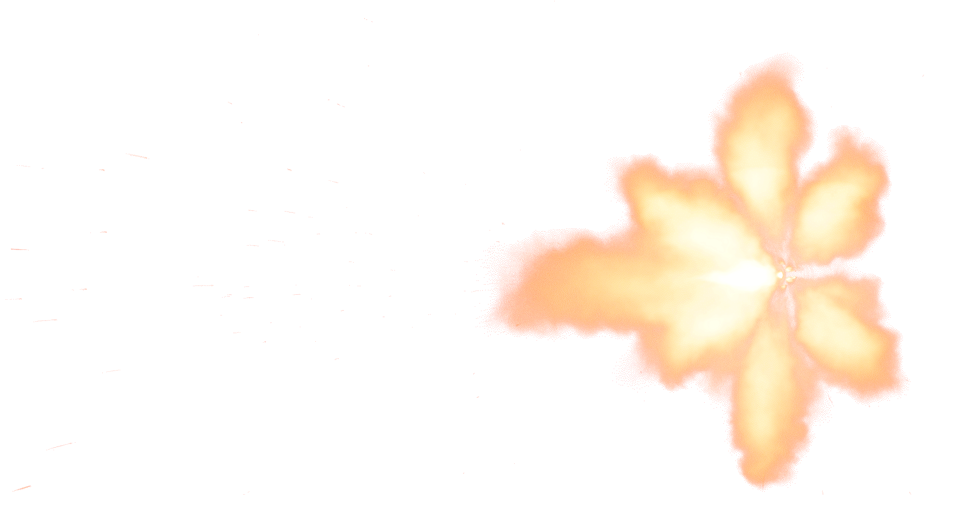
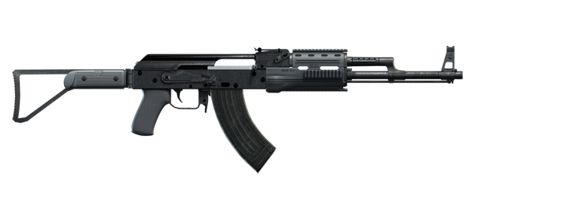

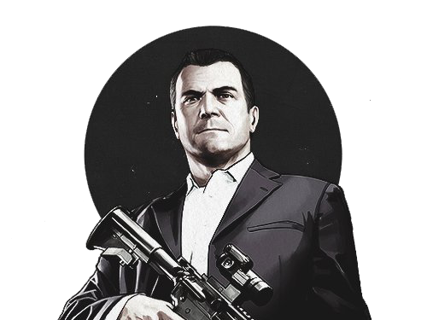
GRACIAS
Por su atención y comentarios

Slide 17
